Slide 1
综合案例：新闻发布系统
关键技术：JSP+Servlet+AJAX

Slide 2
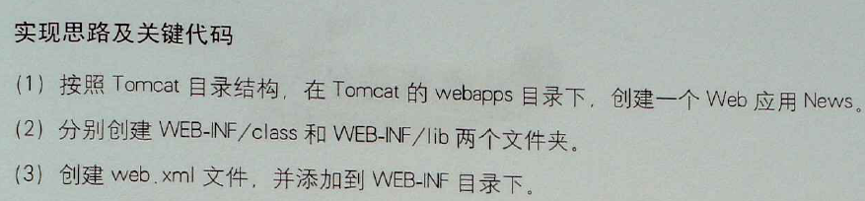
任务一：手工创建一个Web应用“新闻发布系统”

Slide 3
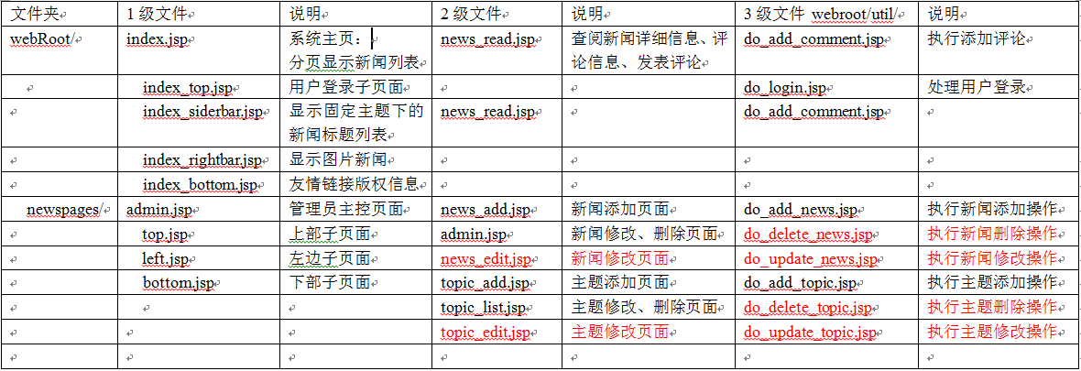
任务二：页面及访问流程设计
一级和二级JSP页面以数据显示逻辑为主；
三级do_XXX.jsp页面以控制逻辑为主；

Slide 4
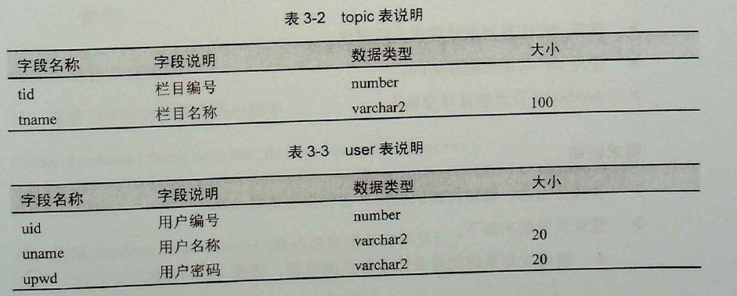
任务三：创建后台数据库
userinfo
以root/111111身份连接MySQL数据库test
创建数据库表userinfo、commeninfo、topic、news，具体字段参考如下：
创建表与测试数据的脚本见Newsdb-MySQL.sql
userinfo表说明

Slide 5
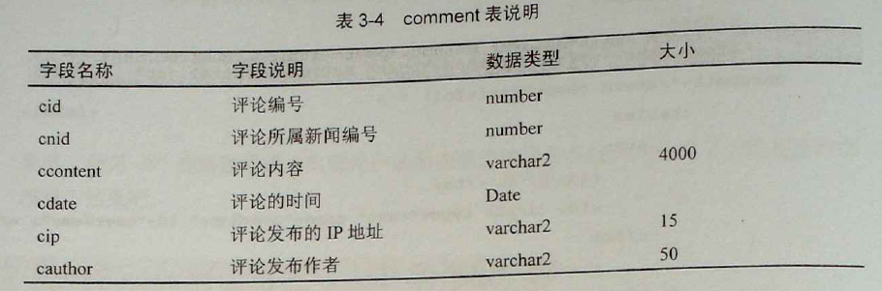
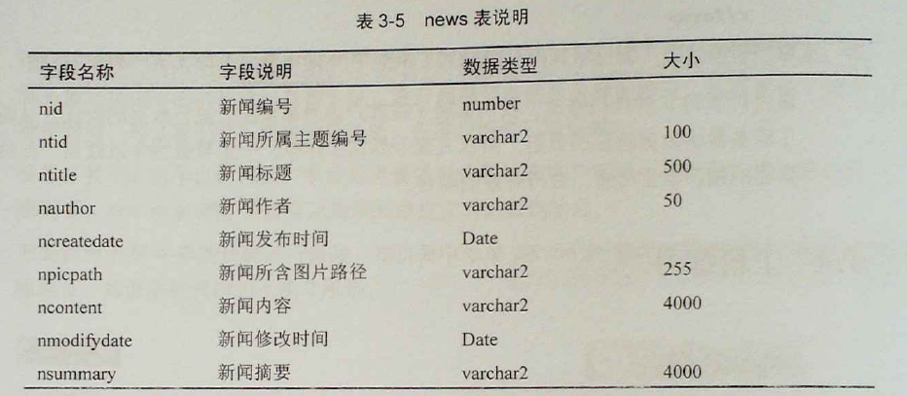
commentinfo表说明

Slide 6
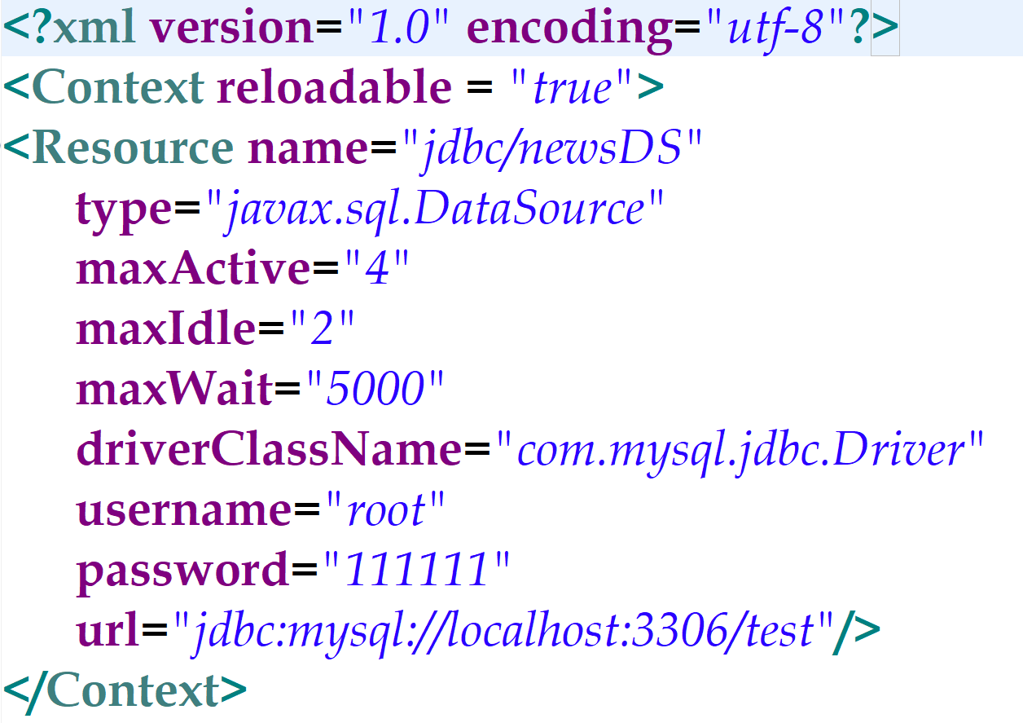
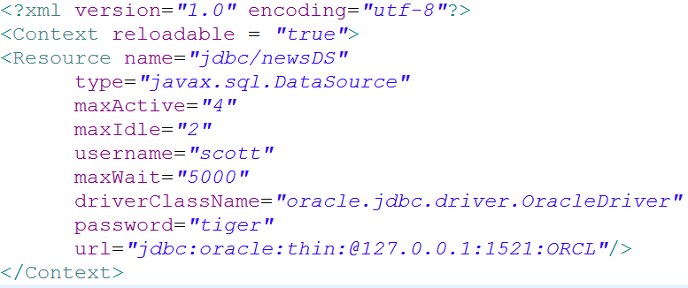
创建数据源

Slide 7
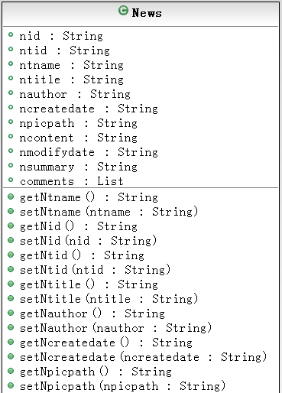
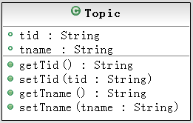
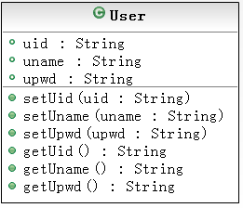
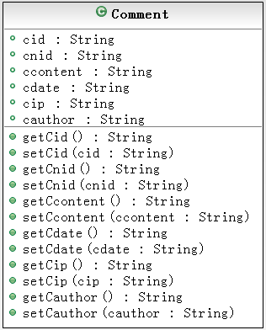
任务四：使用JavaBean--封装业务数据

Slide 8
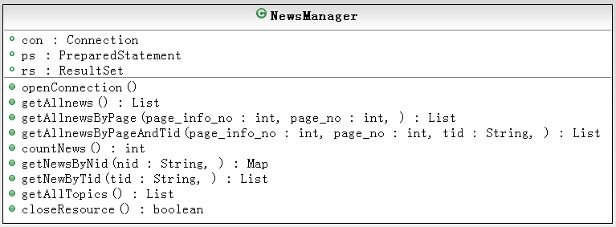
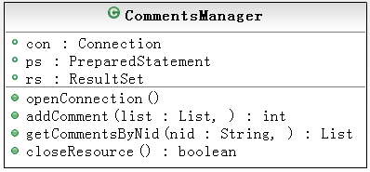
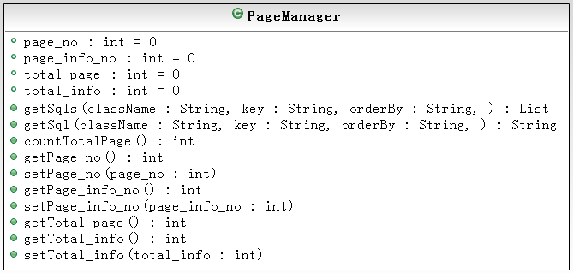
任务五：使用JavaBean--封装业务逻辑

Slide 9
任务六：使用JSP实现业务逻辑
1、管理员登录: index_top.jsp→do_login.jsp
管理员角色：默认用户名和密码都是admin
登录页面要求如下：
新闻发布系统的登录表单位于首页顶部；
用户以管理员角色登录成功后进入管理员操作页面；
管理员操作页面默认显示所有新闻列表，每一条新闻都对应有修改和删除操作。
2、管理员主控页面--显示新闻列表: admin.jsp
管理员登录后，进入后台管理页面，默认显示所有新闻列表，可以修改或删除某一条新闻；
声明查询新闻的方法，使用集合保存新闻列表；
在JSP页面中循环输出新闻列表显示。

Slide 10
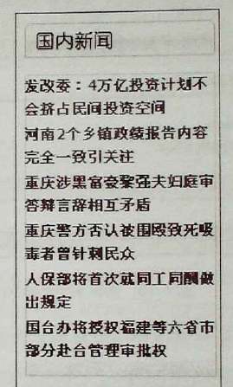
3、按主题显示新闻标题列表：
Index_siderbar.jsp
需求说明：用户访问系统首页时，会在页面左侧的固定主题中显示最新的所属新闻标题，如图所示。
提示：
按照固定主题的编号查找属于该主题下的新闻。
编写相应的SQL查询语句，使用集合保存查询结果。
在首页中循环遍历集合输出显示，只取最新的前六条新闻标题显示。

Slide 11
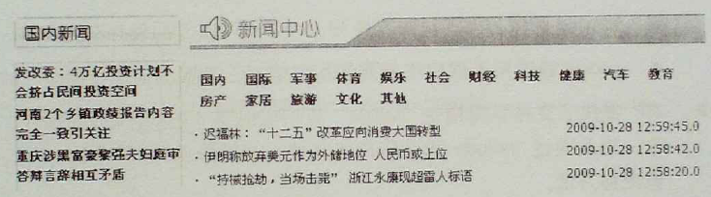
4、完成首页主题的动态显示：index.jsp
需求说明：
当用户访问系统进入首页时，在新闻中心下方会动态显示所有主题，用户可以选择某一主题可以查看该主题下的新闻，效果如下图所示。
提示：
编写相应的SQL查询语句，完成对主题的查询。
在循环遍历主题显示时，控制一行显示的数量，保证页面美观。

Slide 12
使用JavaBean实现首页新闻列表显示功能—Model I 模式
要点：
使用JavaBean封装业务逻辑和业务数据
使用JavaBean+JSP实现业务处理
需求说明：
当用户直接访问系统首页时，新闻列表默认显示出所有新闻标题。
当用户选择了某一主题时，新闻列表则显示该主题下的所有新闻标题。
实现思路：
创建与数据库中新闻表news对应的数据Bean和业务Bean。
在业务Bean中，编写两个方法，实现的功能如下：
根据主题编号查找新闻，将查询结果封装成对象返回；
查询所有新闻将查询结果封装成对象返回；
在JSP页面中分别调用JavaBean的方法，得到查询结果，然后采用循环遍历的方式，将结果输出显示。

Slide 13
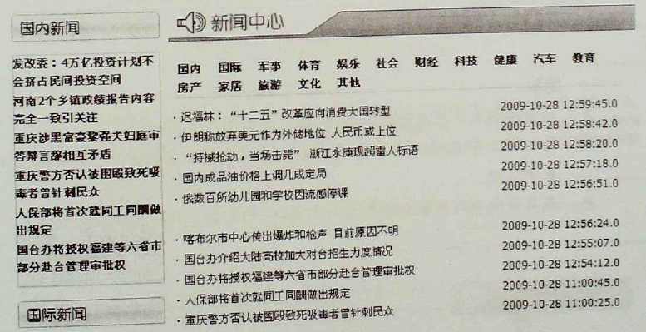
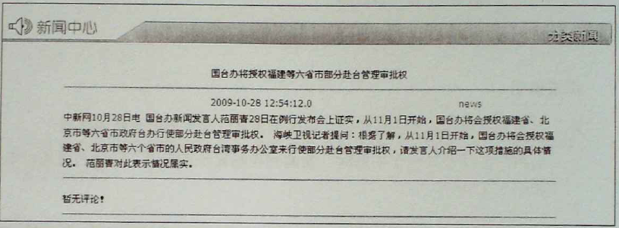

Slide 14
查看新闻详细信息、评论信息、发表评论：
news_read.jsp → do_add_commen.jsp
需求说明：
用户在浏览某条新闻内容的同时，可以对该条新闻发表评论，可以匿名发表评论。如果是登录用户，则默认保存用户名，同时记录用户的IP地址。
提示：
若是匿名登录，则默认用户名为“这家伙很懒什么也没留下”。
使用request对象的getRemoteAddr()方法记录用户的IP地址。
编写添加评论的方法，实现评论的添加。
添加评论后刷新新闻浏览页面，显示已添加的评论。

Slide 15
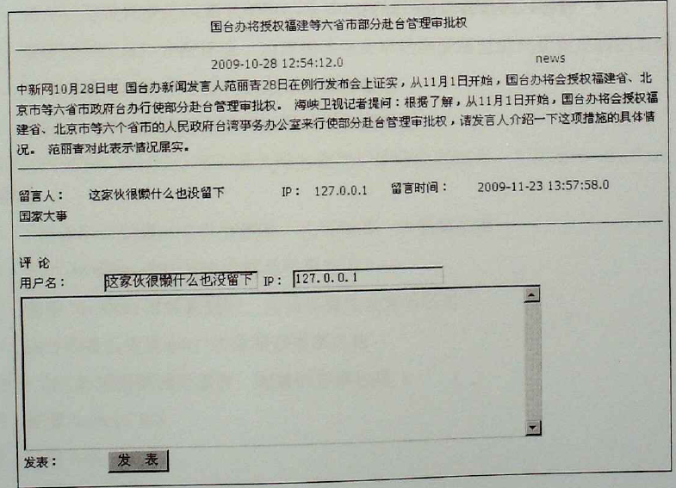

Slide 16
5、显示新闻主题列表
topic_list.jsp → topic_update.jsp → do_update_topic.jsp
→ do_delete_topic.jsp
需求：
当管理员单击“编辑主题”超链接时，进入该页面，默认显示所有新闻主题列表，可以删除或修改该条主题。
关键方法:
声明查询主题的方法，使用集合保存主题列表；
在JSP页面中循环输出显示主题列表；
实现步骤可参考新闻列表的实现方法。

Slide 17
6、添加新闻主题 news_add.jsp → do_add_news.jsp
需求：
用户单击左边“添加新闻主题”超链接，进入该页面
输入主题名称后，单击“保存”后实现主题的添加
关键点：
访问数据库查询该主题是否已经存在。
主题已存在则返回主题发布页面。
主题不存在则保存主题到数据库中。
给出保存是否成功的提示，并跳转回主题列表显示。

Slide 18
7、添加（发布）新闻
需求：
用户单击左边“添加新闻”超链接，进入该页面
在添加新闻页面中，选择新闻所属主题
填写新闻相关详细信息，包括主题、标题、作者、摘要和内容
在后台新闻DAO中编写插入新闻的方法，实现将新闻保存到数据库中。
实现图片上传的功能。
添加完成后返回新闻列表并显示。

Slide 19
结 束

